Slide 1



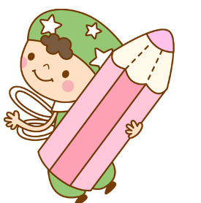

MÔN TOÁN – LỚP 3
TUẦN 6 – TIẾT 30

Slide 2
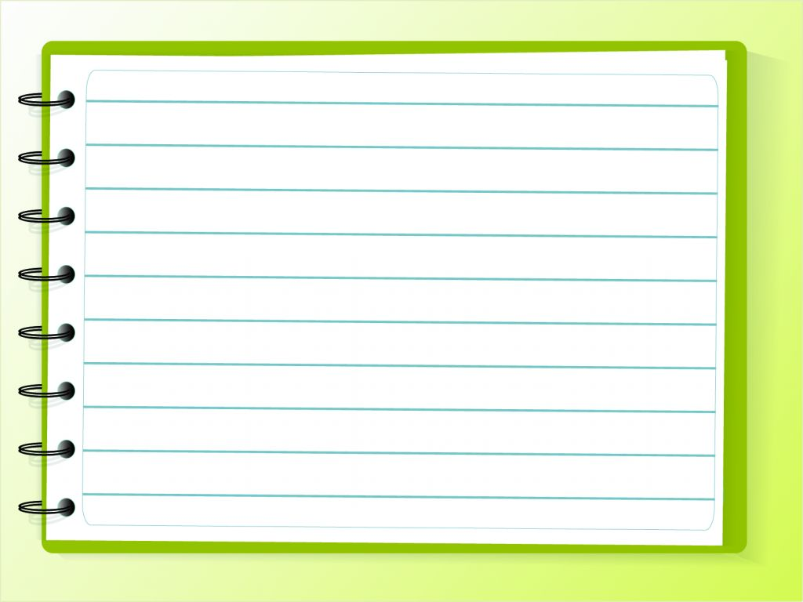

MỤC TIÊU
1
Ôn lại cách chia số có hai chữ số với số có một chữ số và dạng toán tìm một trong các phần bằng nhau của một số.
2
Tính toán đúng và trình bày bài cẩn thận
3
Yêu thích môn học và chăm chỉ học tập.

Slide 3
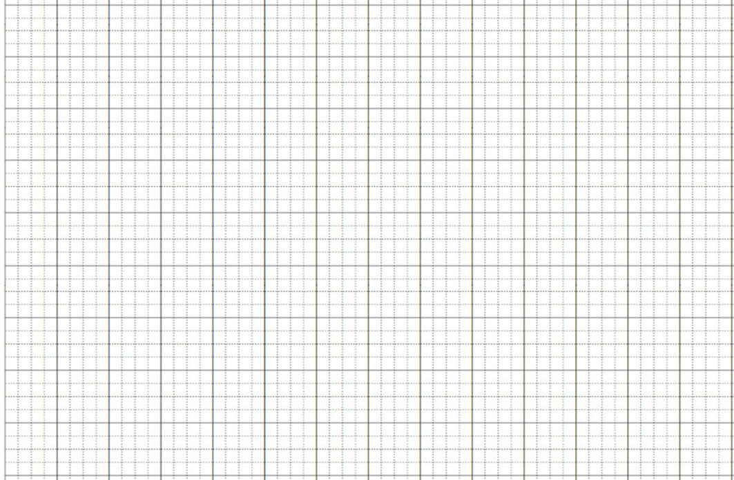
Thứ sáu ngày 15 tháng 10 năm 2021
Toán
Luyện tập

Slide 4

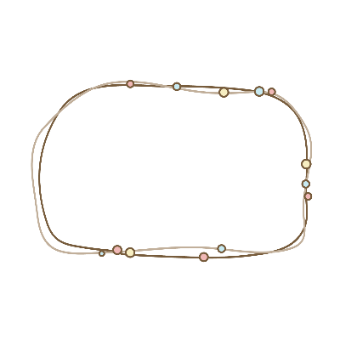
HOẠT ĐỘNG LUYỆN TẬP

Slide 5

Bài 1: Tính
Các con làm bài vào Sách giáo khoa trong thời gian 3 phút
17
2
35
4
42
5
58
6

Slide 6
Bài 1: Tính
17
2
35
4
42
5
58
6
16
8
32
8
40
8
54
9
1
3
2
4

Slide 7
Bài 2: Đặt tính rồi tính:
Các con làm bài vào vở trong thời gian 6 phút
a)
24 : 6
30 : 5
15 : 3
20 : 4
b)
24 : 6
34 : 6
20 : 3
27 : 4

Slide 8
Bài 2: Đặt tính rồi tính:
a)
24
6
30
5
15
3
20
4
24
4
30
6
15
5
20
5
0
0
0
0
b)
32
5
34
6
20
3
27
4
30
6
30
5
18
6
24
6
2
4
2
3

Slide 9
HOẠT ĐỘNG TIẾP NỐI
1. Hoàn thành bài tập vào vở (nếu chưa xong).
2. Chuẩn bị bài sau: Bảng nhân 7

Slide 10
Tạm biệt và hẹn gặp
các con vào giờ học sau!

